Slide 1

CLÚSTER TIC TOLIMA SECRETARIA DE PLANEACIÓN Y TIC
Olga Lucia Alfonso Lannini
Secretaria de Planeación y TIC
Director TIC: Ing. Francisco Bermúdez

Slide 2

OBJETIVO
Constituirse como entidad dinamizadora orientada a mejorar la competitividad y asegurar un crecimiento sostenible de las empresas TIC del Departamento del Tolima.

Slide 3








CLUSTER TIC Colombia

Slide 4
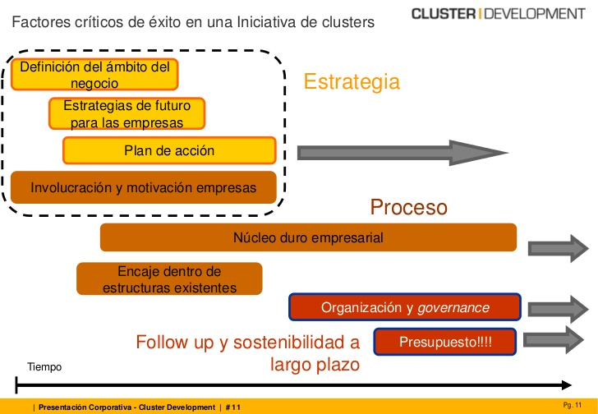
Iniciativa Clúster
Factores críticos de Éxito en una iniciativa Clúster

Slide 5

PLAN DE TRABAJO

Slide 6

Plan de Trabajo
Fase 1: Mapping de negocios TIC en el TOLIMA
Fase
1
Desarrollo estratégico y consolidación de un clúster TIC en el Tolima
Fase 3: Coaching y gobernanza
Fase
3
Fase 2: Desarrollo estratégico de los segmentos definidos en la fase 1
Fase
2

Slide 7
Fase 1. Mapping de negocios TIC en el TOLIMA
Objetivo
El objetivo de esta fase es realizar un análisis de los principales agentes de la cadena de valor TIC e identificar los principales segmentos estratégicos en el Tolima.
Duración
Esta Fase tendrá una duración aproximada de 8-10 semanas.

Slide 8

Fase 1 Actividades
Reunión inicial de coordinación
Identificación de las empresas existentes e instituciones relacionadas
Elaboración de una base de datos preliminar
Reunión para coordinar los resultados de la primera segmentación de negocios
Realización de entrevistas
Listado de los principales retos estratégicos
Reunión de priorización
Concretar compromisos

Slide 9
Fase 2. Desarrollo estratégico
Objetivo
Una vez detectados los principales segmentos estratégicos podemos realizar en paralelo proyectos de desarrollo estratégico con cada grupo de empresas para posicionarlas y ayudarlas a mejorar su competitividad en cada uno de los segmentos establecidos.
Duración
Esta Fase se realizara en aproximadamente 14 semanas.

Slide 10

Fase 2 Actividades
Reunión y/o Talleres de coordinación (kick off) para fijar objetivos, alcances, metas, estructura, equipo de trabajo, entre otros.
Análisis desde un punto de vista estratégico
Grupos de Trabajo con empresas según estrategias
Presentación pública para debatir la estrategia propuesta con los empresarios.
Definir el plan de acción
Definir modelo de gobernanza

Slide 11
Fase 3. Coaching y Gobernanza
Objetivo
Una vez definido el plan de acción y los proyectos estratégicos, el objetivo es activar la iniciativa consolidando un núcleo duro empresarial, realizar un plan de viabilidad del clúster y la definición de un gestor del clúster.
Duración
La duración del Coaching es de 6 meses.

Slide 12

Fase 3 Actividades
Se realizaran actividades de puesta en marcha del núcleo duro empresarial y de puesta en marcha de metodologías para definir proyectos
Soporte abierta al clúster manager para la supervisión, monitoreo y resolución de dudas.

Slide 13
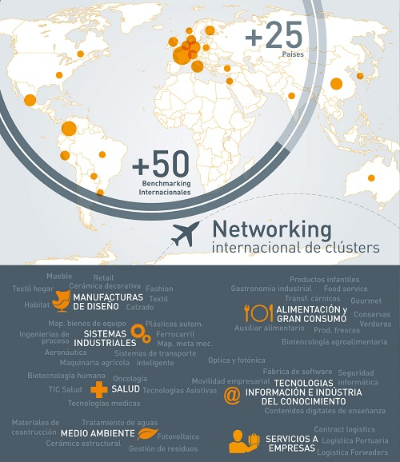

Slide 14

Propuestas
Mercado Internacional
Mayor Experiencia
2 Coaching Proyectos

Slide 15
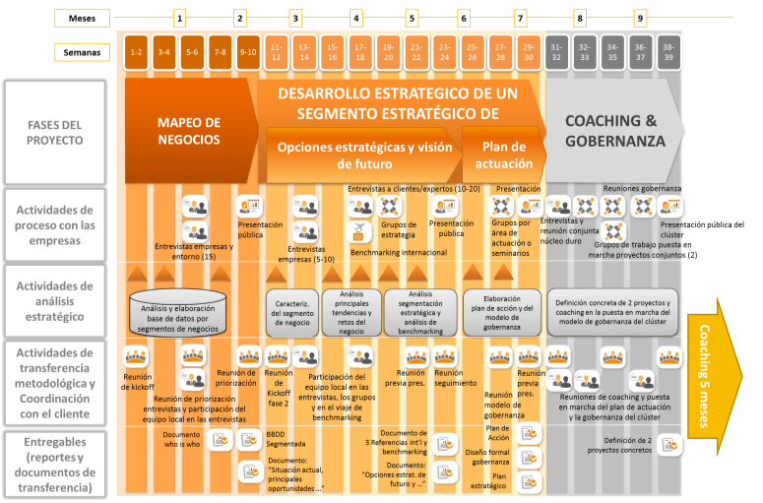
Calendario del proyecto

Slide 16
Costo estimado
Mapeo de segmentos estratégicos de negocio en un clúster TIC
$90.000.000
Fase 1
Desarrollo estratégico de un segmento de negocio en TIC
$200.000.000
Fase 2
Coaching, puesta en marcha de 2 proyectos y def. gobernanza
$80.000.000
Fase 3

Slide 17
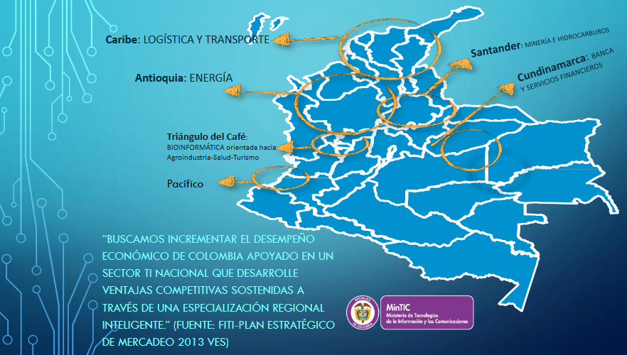

Slide 18
Propuestas
Menor Costo
Cercanía con el Dept
Convocatorias Nacionales

Slide 19
Calendario del proyecto

Slide 20
Costo estimado
Mapeo de segmentos estratégicos de negocio en un clúster TIC
$60.787.500
Fase 1
Desarrollo estratégico de un segmento de negocio en TIC
$81.262.500
Fase 2
Coaching, puesta en marcha de 2 proyectos y def. gobernanza
$52.500.000
Fase 3

Slide 21
Caracterización Empresas TIC

Slide 22
Caracterización Empresas TIC

Slide 23

Gracias por su atención

